Slide 1
Підготувала: Світлана ГАЄВА

Slide 6
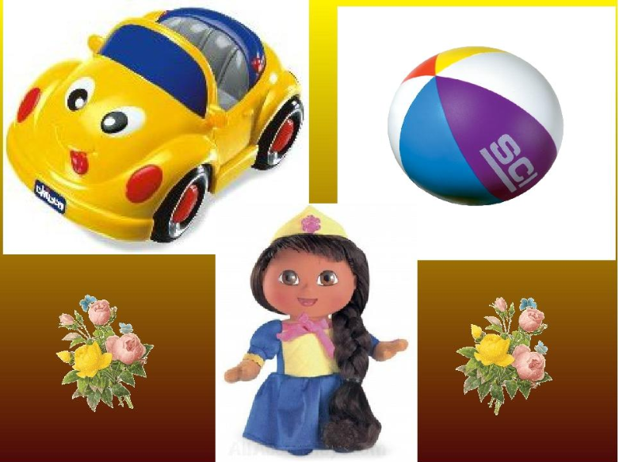
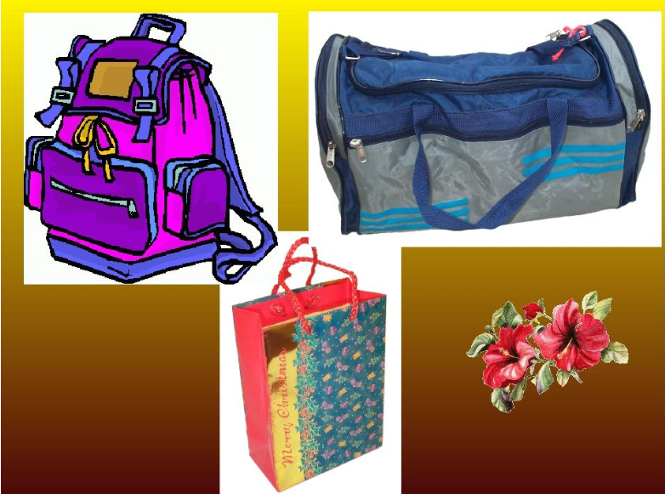

Slide 7
https://youtu.be/DmtnGFlEgwo

